Slide 1
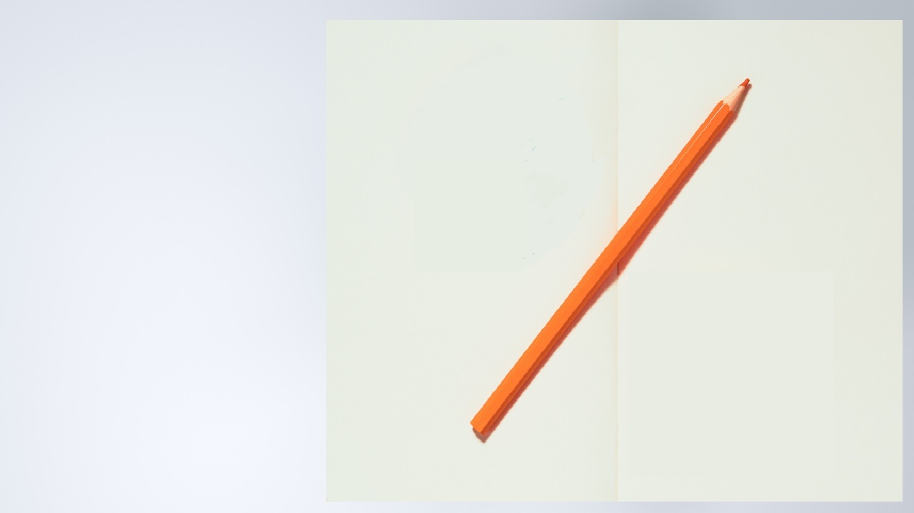
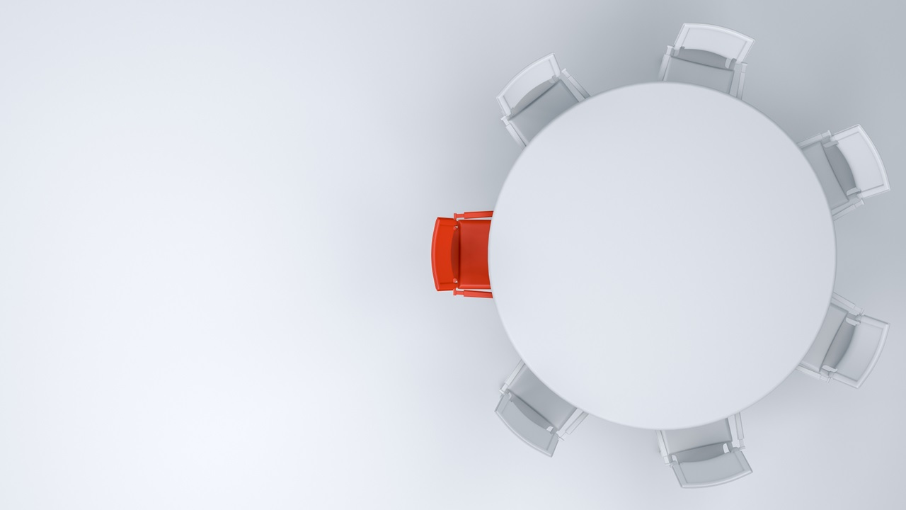



指導老師:羅峻旗老師 專題組員:余兆堤 林育昇 李承翰
語音會議記錄
Notes:
一、會議進行時，參與者之間溝通頻繁，記錄員常常跟不上會議內容。
二、記錄員當下來不及反應內容是哪位參與者所講的。
三、會議後用錄音，檔案的後續處理很耗費時間。

Slide 2
動機
一、會議進行時，參與者之間溝通頻繁，記錄員常常跟不上會議內容。
二、記錄員當下來不及反應內容是哪位參與者所講的。
三、會議後用錄音，檔案的後續處理很耗費時間。
Notes:
一、會議進行時，參與者之間溝通頻繁，記錄員常常跟不上會議內容。
二、記錄員當下來不及反應內容是哪位參與者所講的。
三、會議後用錄音，檔案的後續處理很耗費時間。

Slide 3

目錄
功能
聲紋辨識
環境
4.
2.
6.
1.
7.
3.
5.
結論及未來展望
動機
語音轉文字
系統運作

Slide 4
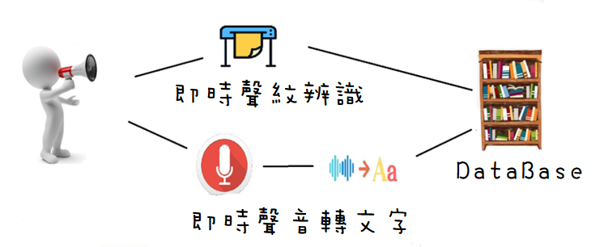
系統架構----功能
1.語音轉文字
2.聲紋辨識

Slide 5

語音轉文字

Slide 6
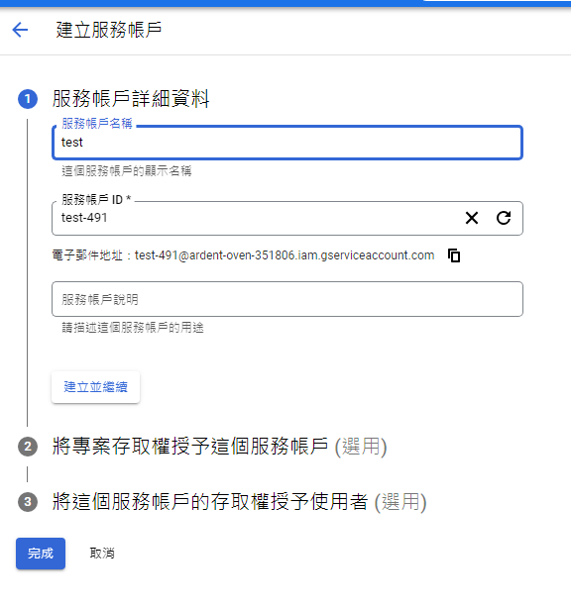
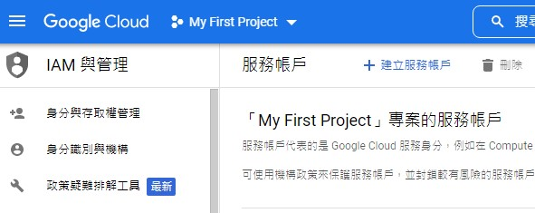
建立Google雲端環境

Slide 7
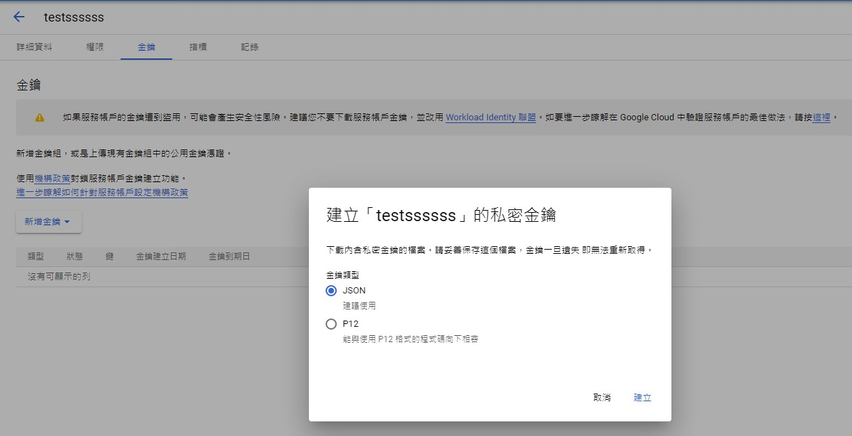
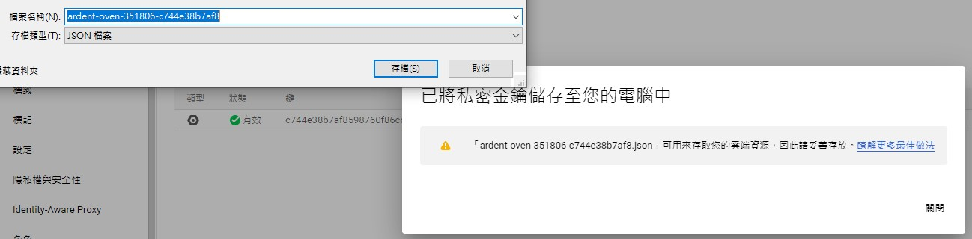
建立Google雲端環境
將金鑰儲存成json檔
↘

Slide 8
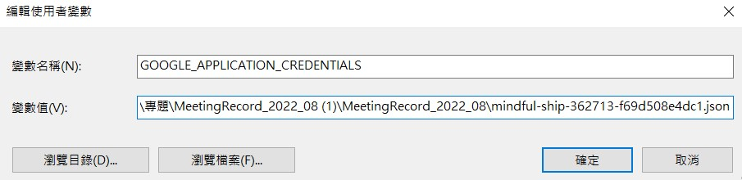
建立Google環境
設定變數名稱 GOOGLE_APPLICATION_CREDENTIALS
↘
↖
將路徑設定在存放金鑰json檔的位址

Slide 9
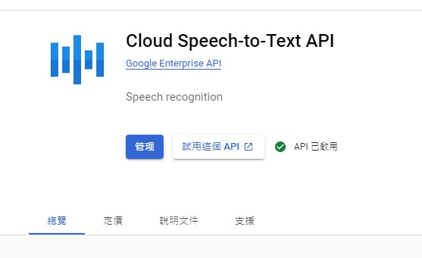
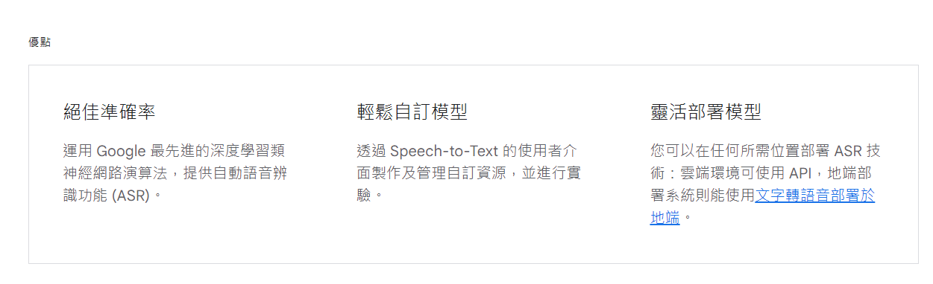
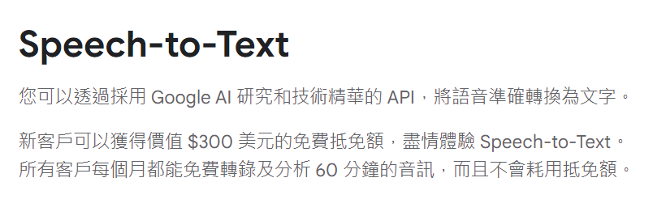
建立Google環境

Slide 10
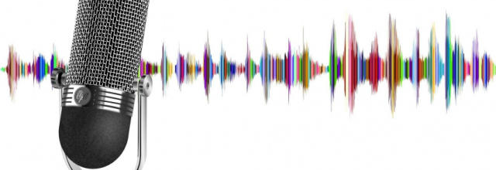
聲紋辨識

Slide 11
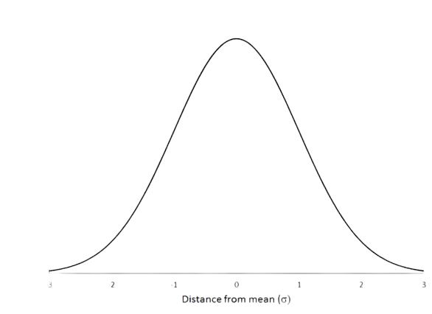
共同 (權重低)
聲紋辨識
甲
乙
甲個人權重
(權重高)
乙個人權重
(權重高)

Slide 12
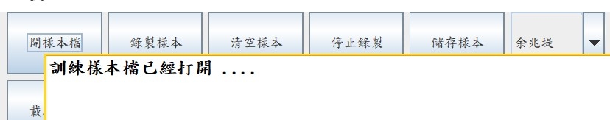
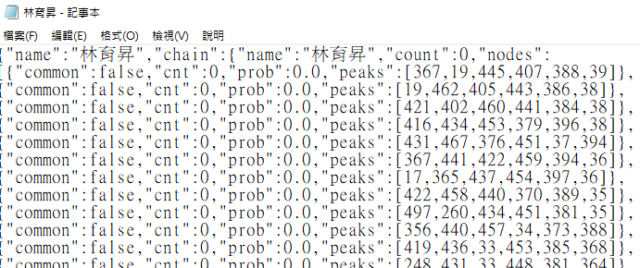
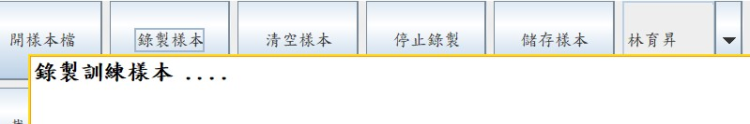
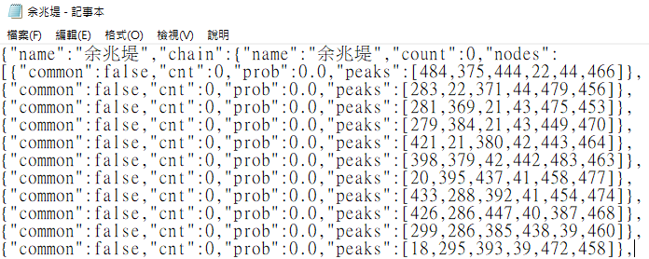
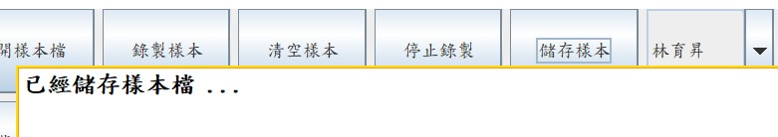
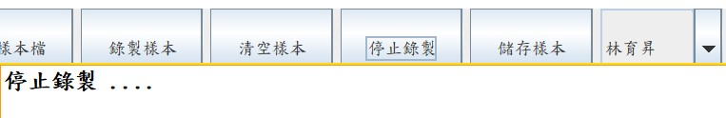
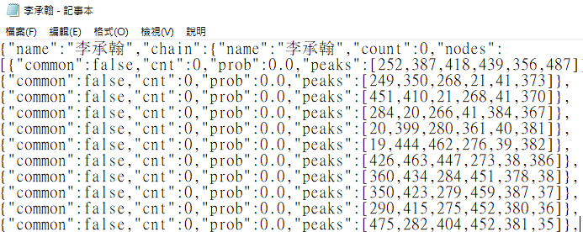
訓練過程

Slide 13
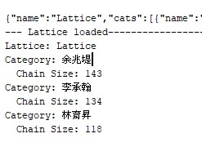
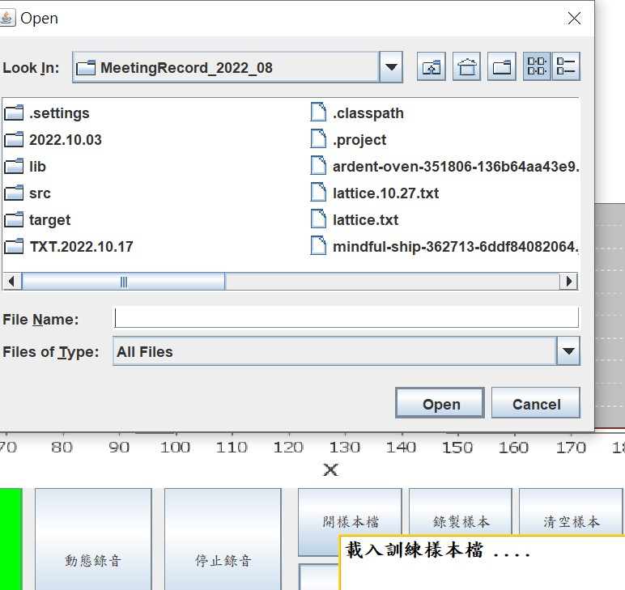
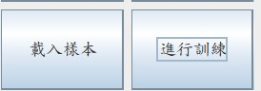
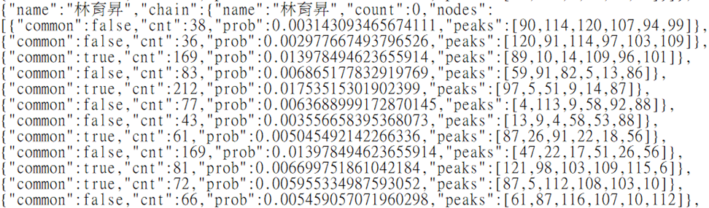
訓練過程
載入樣本檔後 進行訓練
↘

Slide 14
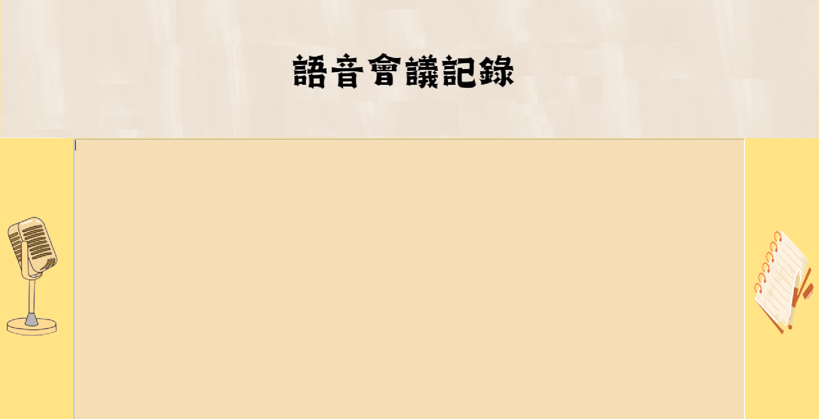
系統畫面
開始辨識
↘

Slide 15
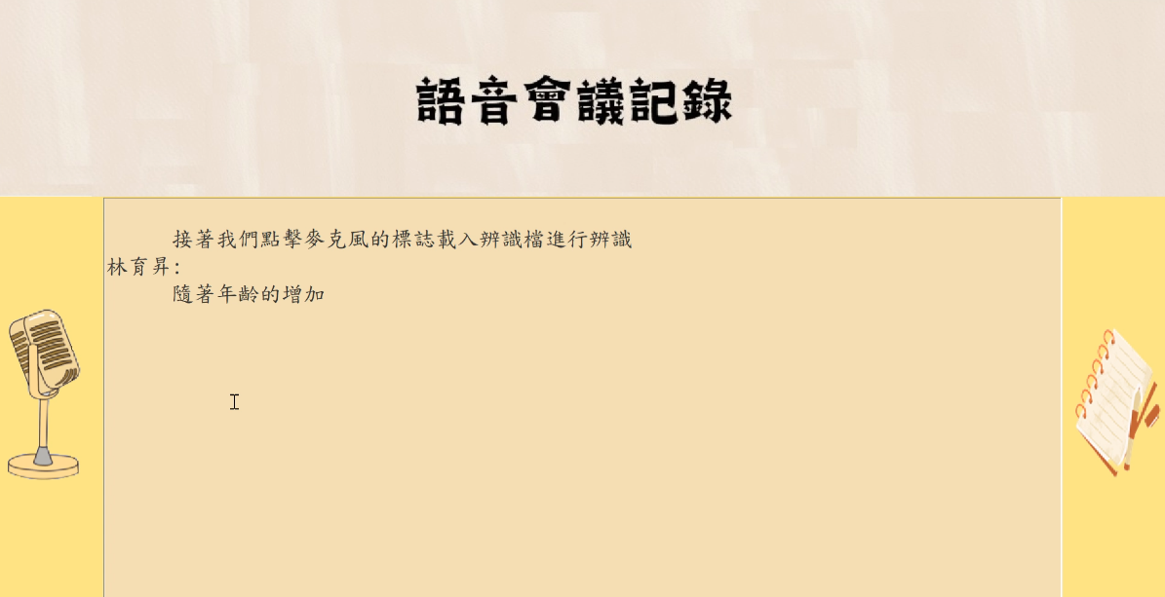
系統畫面

Slide 16
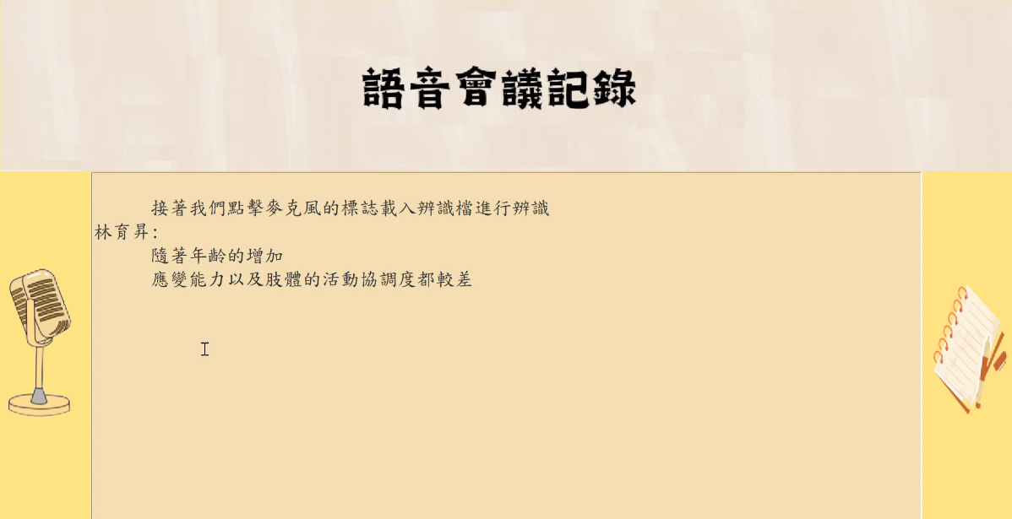
系統畫面

Slide 17
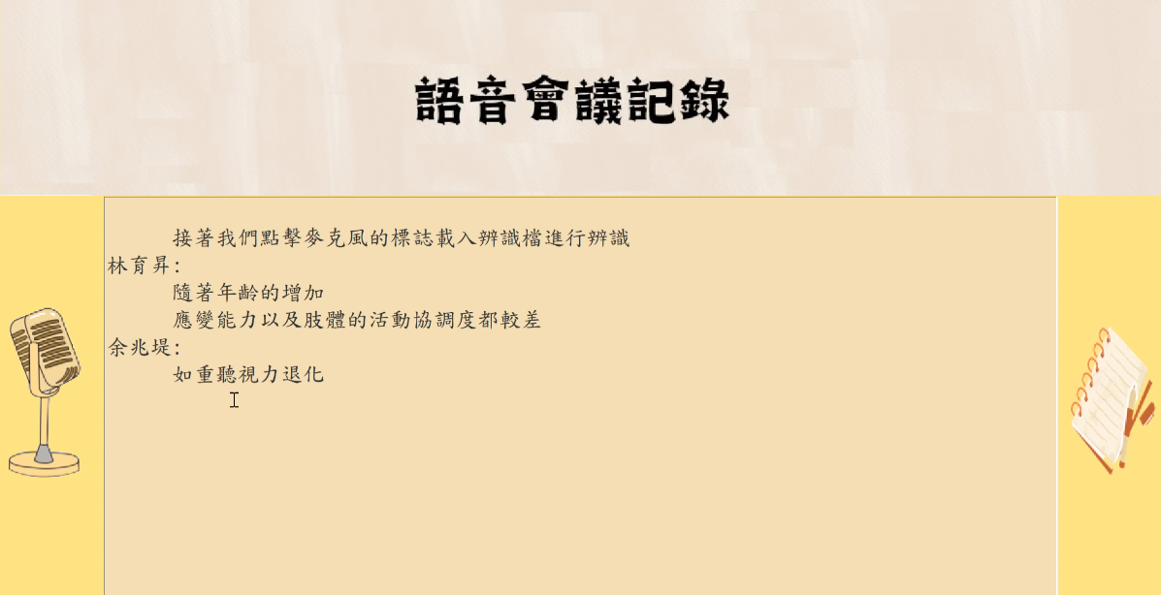
系統畫面

Slide 18
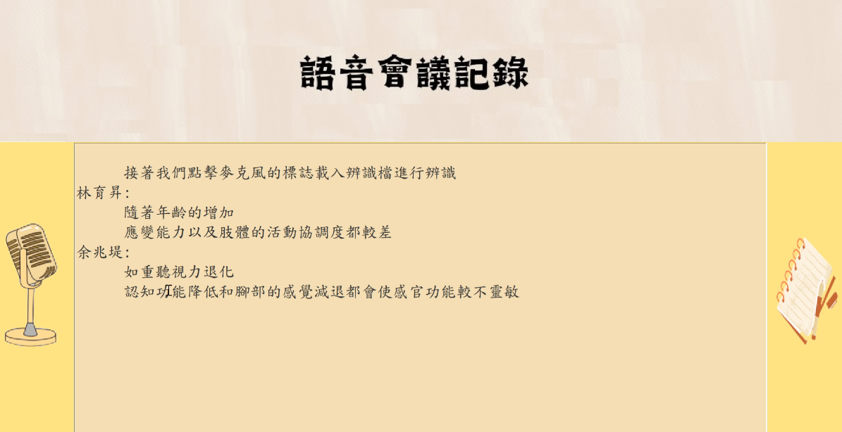
系統畫面

Slide 19
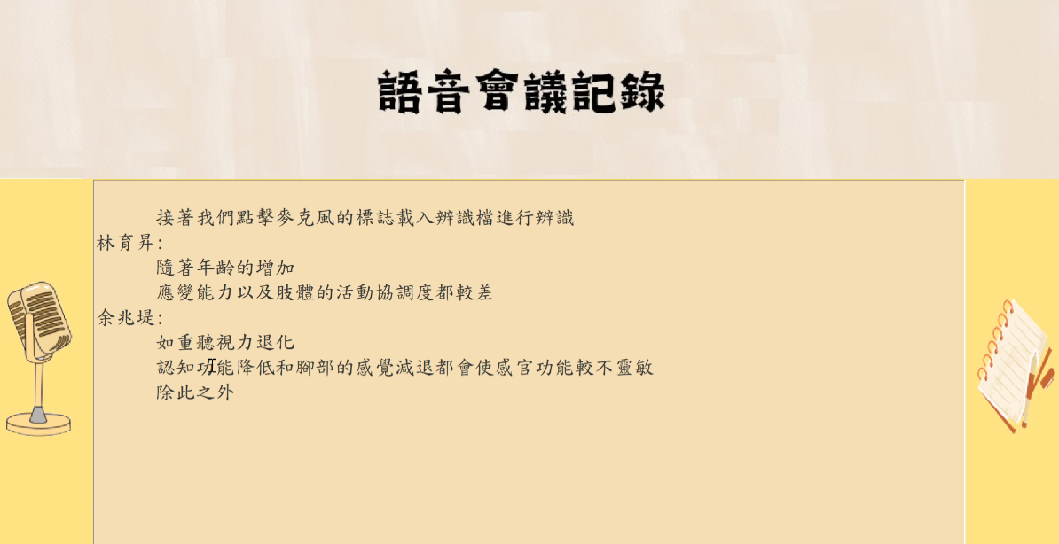
系統畫面

Slide 20
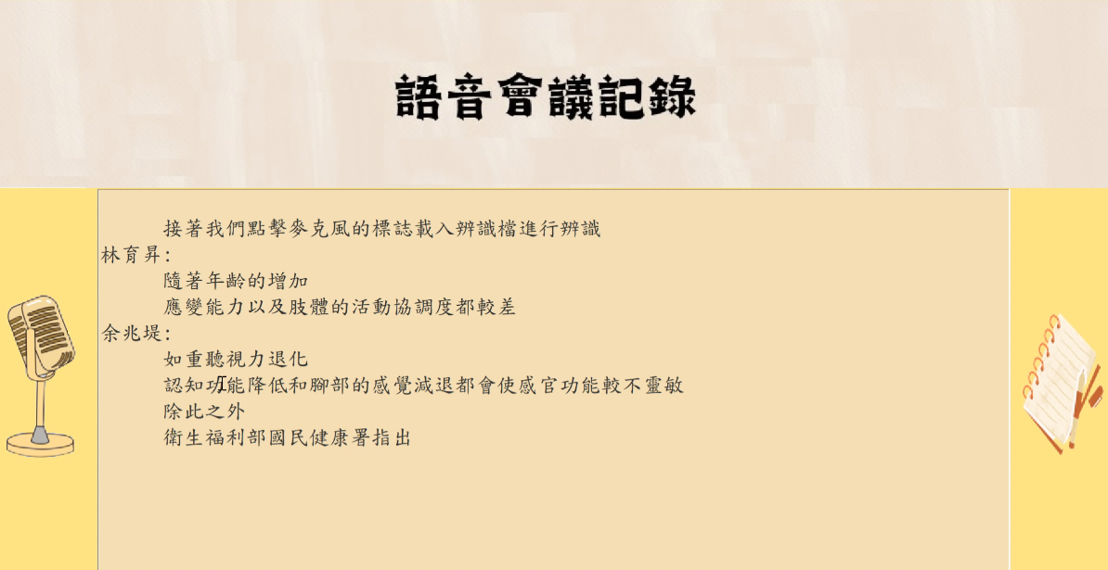
系統畫面

Slide 21
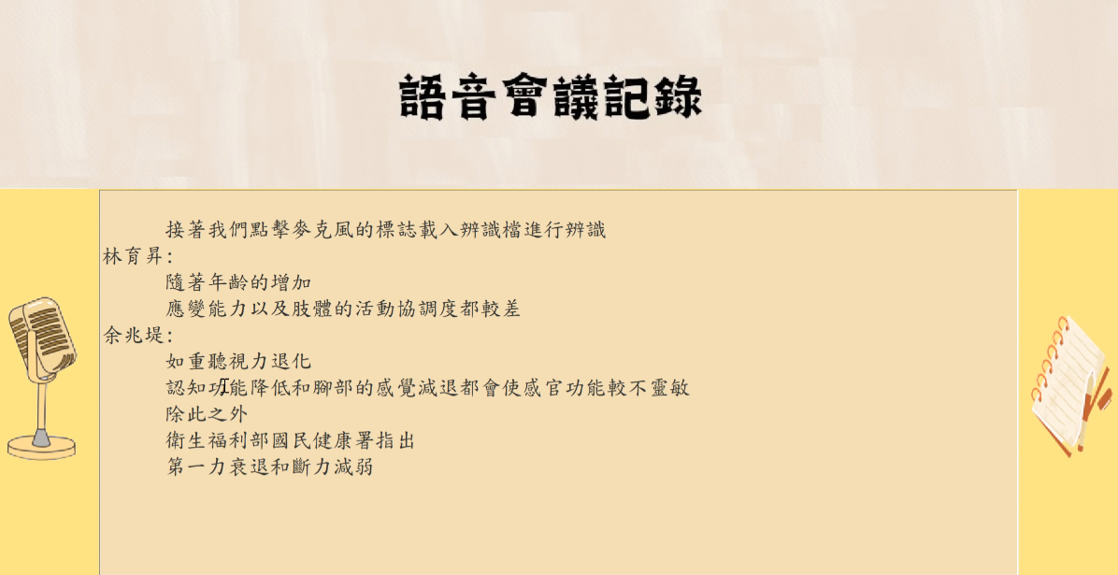
系統畫面

Slide 22
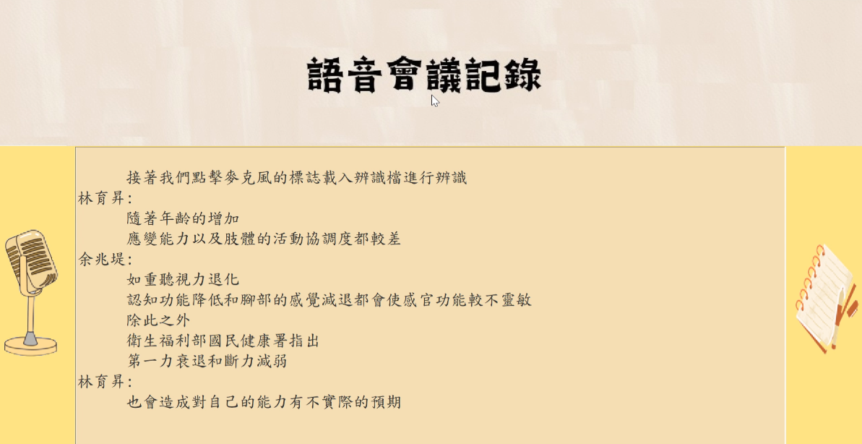
系統畫面

Slide 23
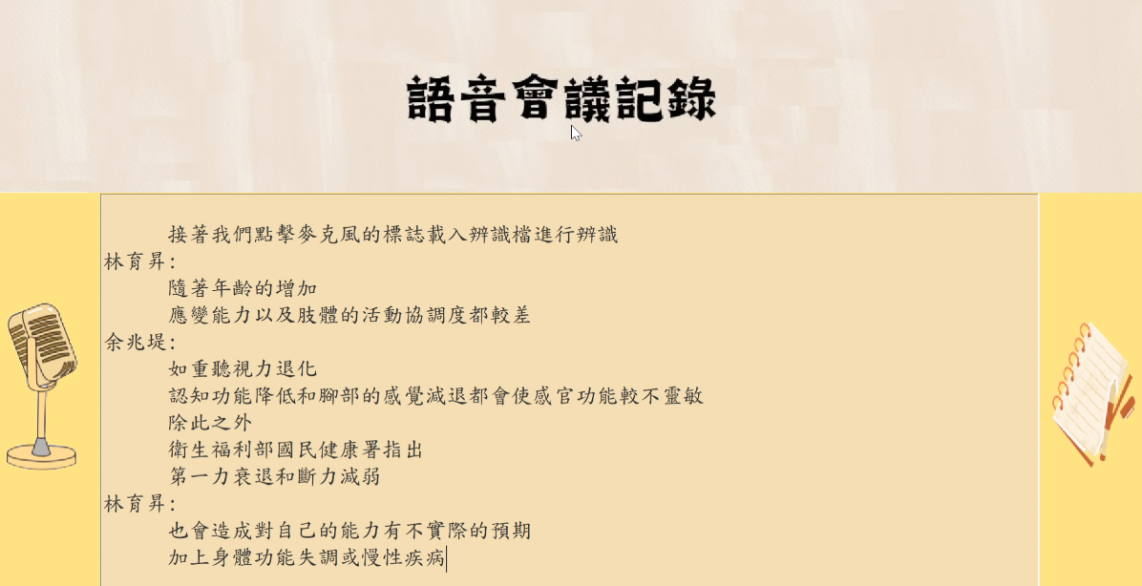
系統畫面

Slide 24
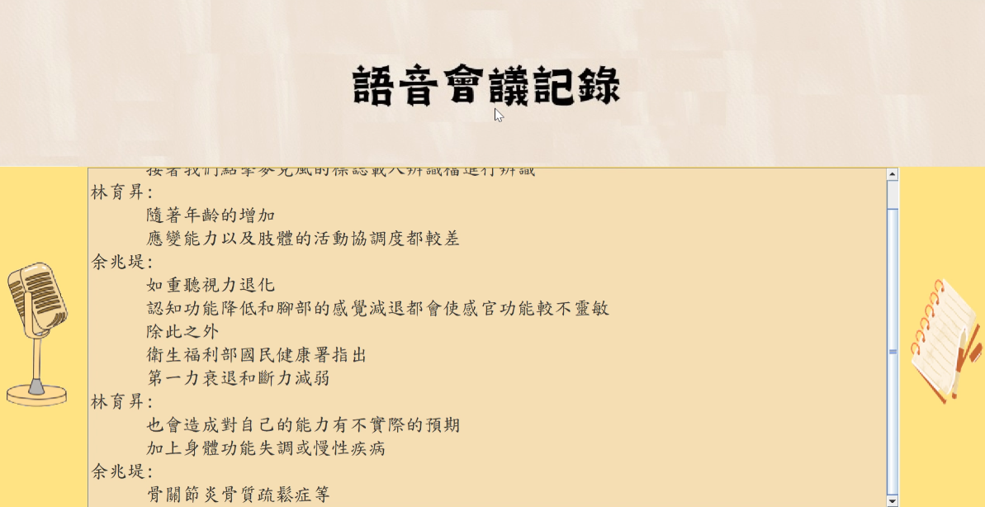
系統畫面

Slide 25
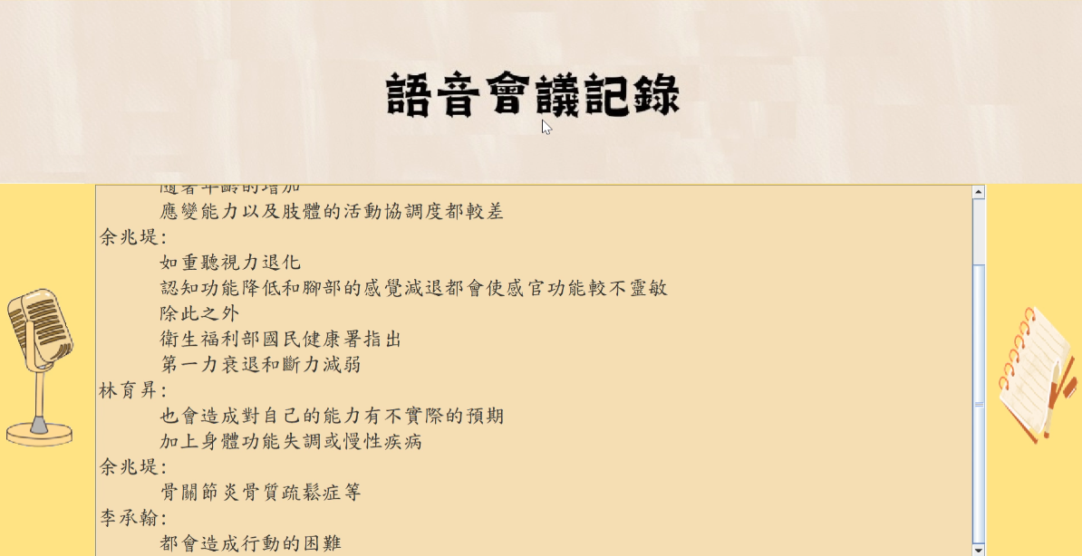
系統畫面

Slide 26
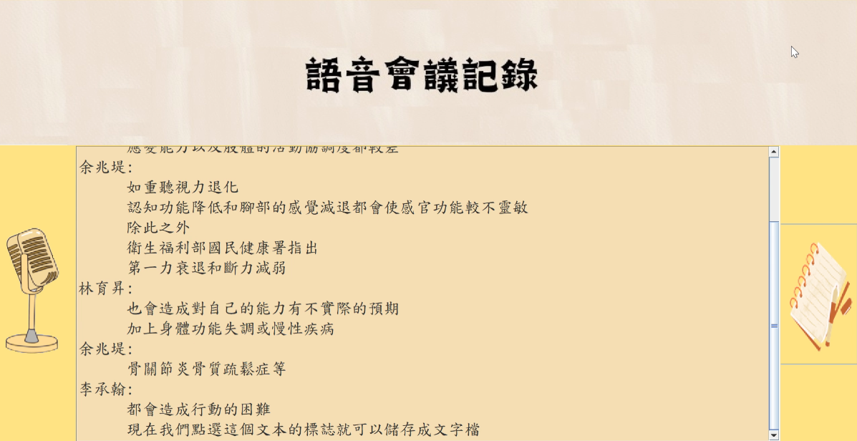
系統畫面
↑
文字記錄儲存成文字檔

Slide 27
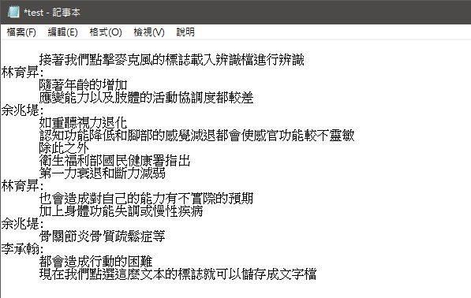
系統畫面

Slide 28
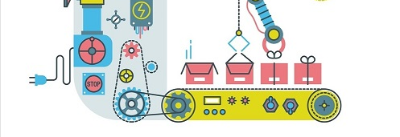
系統運作

Slide 29

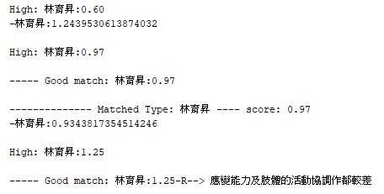
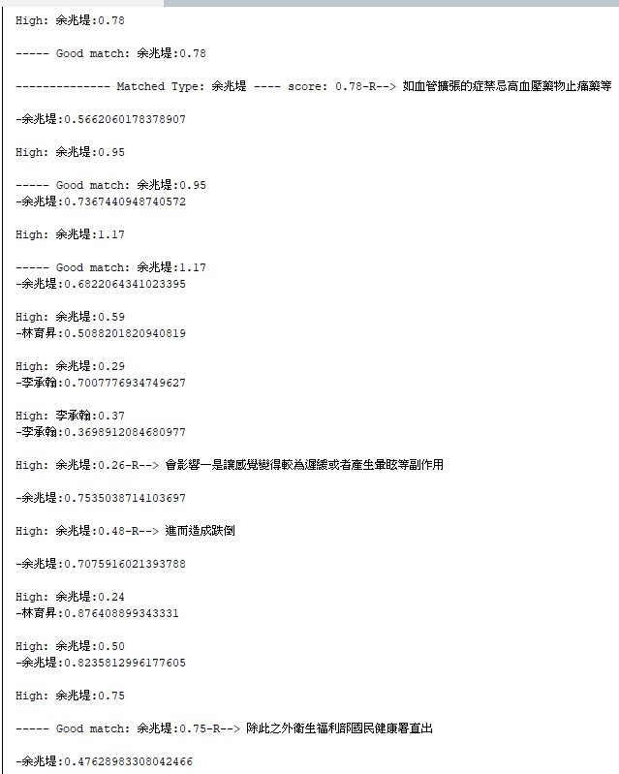
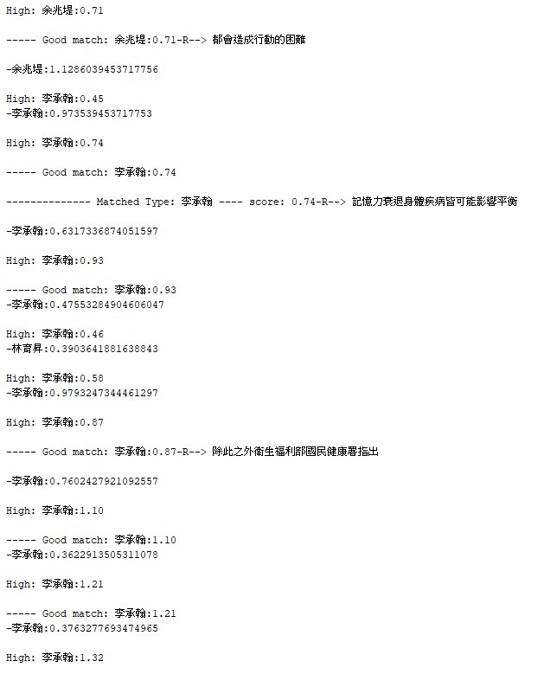
辨識過程

Slide 30


環境 開發工具

Slide 31
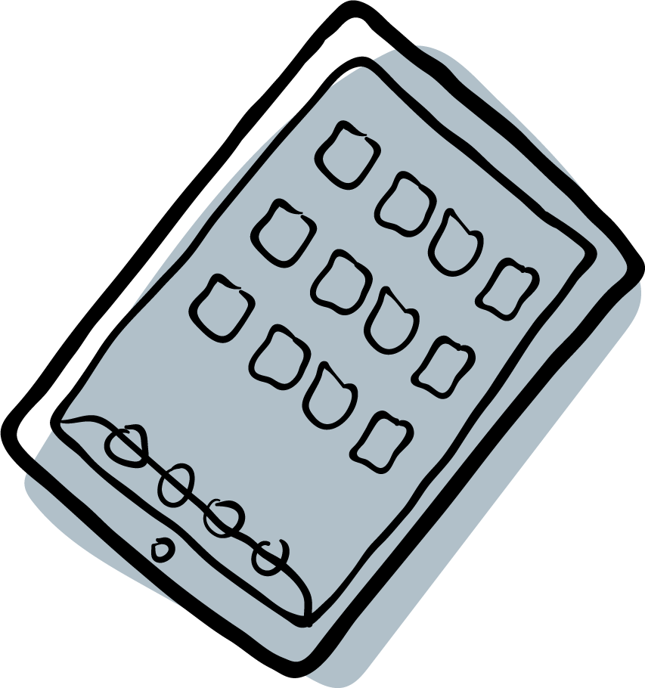
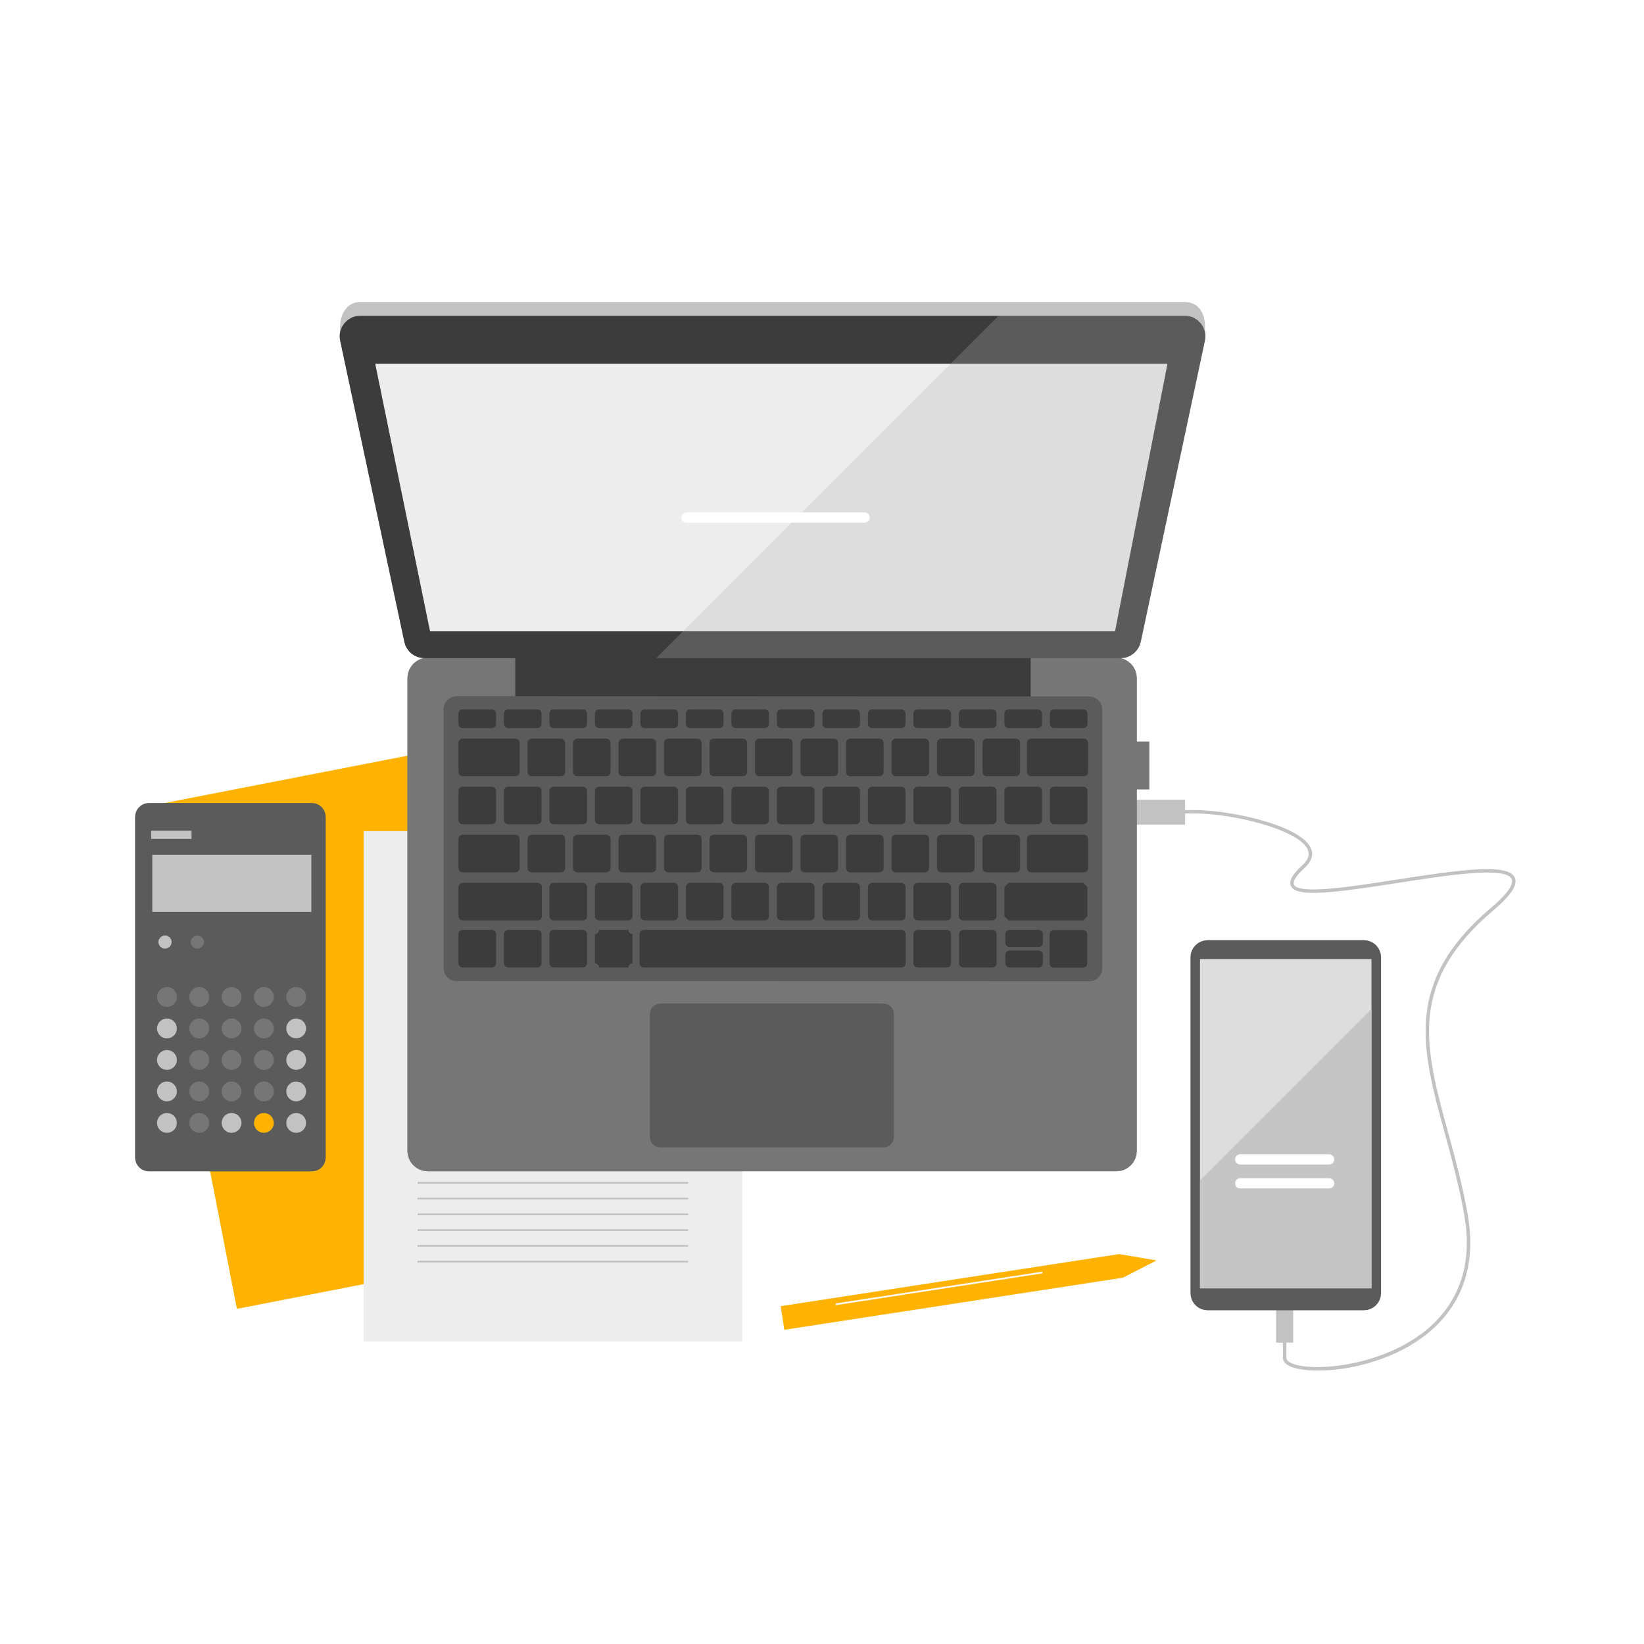
結論及未來展望
透過這套系統不只可以應用在會議記錄也可以應用在辯論會上，因為發現市長辯論會的模式是固定發言時間，輪流發言卻沒有及時轉錄的字幕。
甚至可以應用在現今智慧家居聲音安全性辨識上面。
現今攜帶式設備普及，如果未來能使用在手機平台上，就可以更便利的應用。

Slide 32


報告到此結束 謝謝評審委員們

